Slide 1


АИС для физкультурно-оздоровительного комплекса «Екатерининский»
Муравьев Матвей Сергеевич К3240,
Езиева Милана Джамбулатовна К3239,
Борисюк Евгений Геннадьевич К3240.
Подготовили:
Преподаватель:
Говорова Марина Михайловна

Slide 2
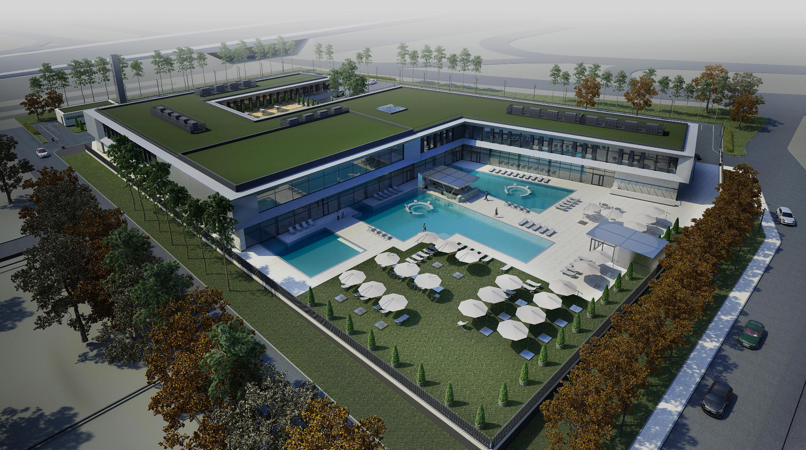
Предметная область

Slide 3

Цель:
Проектирование функциональной модели АИС для ФОК «Екатерининский»
Определить назначение ИС.
Выделить основной процесс и внешние сущности по отношению к нему.
Выделить потоки для внешних сущностей по отношению к основному событию.
Задачи:
Составить контекстную диаграмму нулевого уровня
Проанализировать события, определить связи по потокам данных между сущностями, событиями, накопителями данных.
Составить детализированную контекстную диаграмму

Slide 4
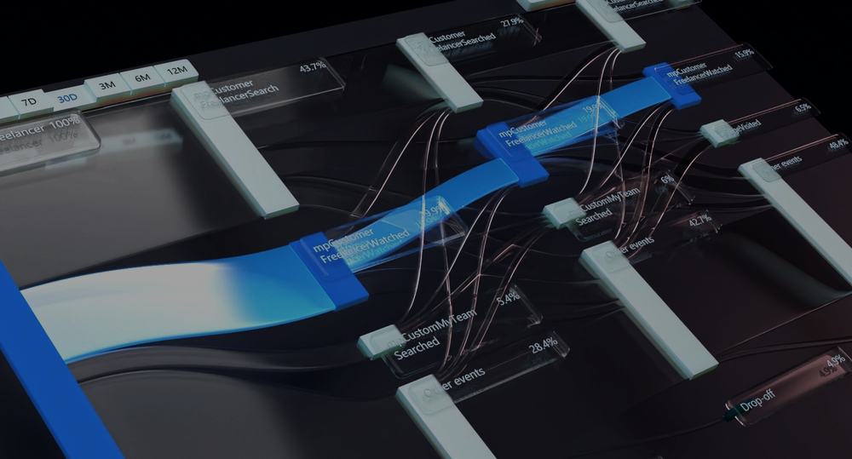
Методология: DFD (Data Flow Diagram) — контекстные диаграммы
Case-средство: CA ERwin Process Modeler

Slide 5

Назначение ИС
Автоматизация рабочих процессов физкультурно-оздоровительного комплекса «Екатерининский» с целью повышения эффективности управления и учёта данных.

Slide 6

Внешние сущности
Директор - результат мониторинга.
Заместитель директора - договор на закупку.
Главный администратор - ежедневный отчет.
Администратор - данные о посещаемости.
Главный менеджер - табель рабочего времени.
Менеджер - договор о предоставлении услуг.
Бухгалтер - данные по договору.
Тренер - запись клиента на тренировку.
Клиент - запись на тренировку

Slide 7
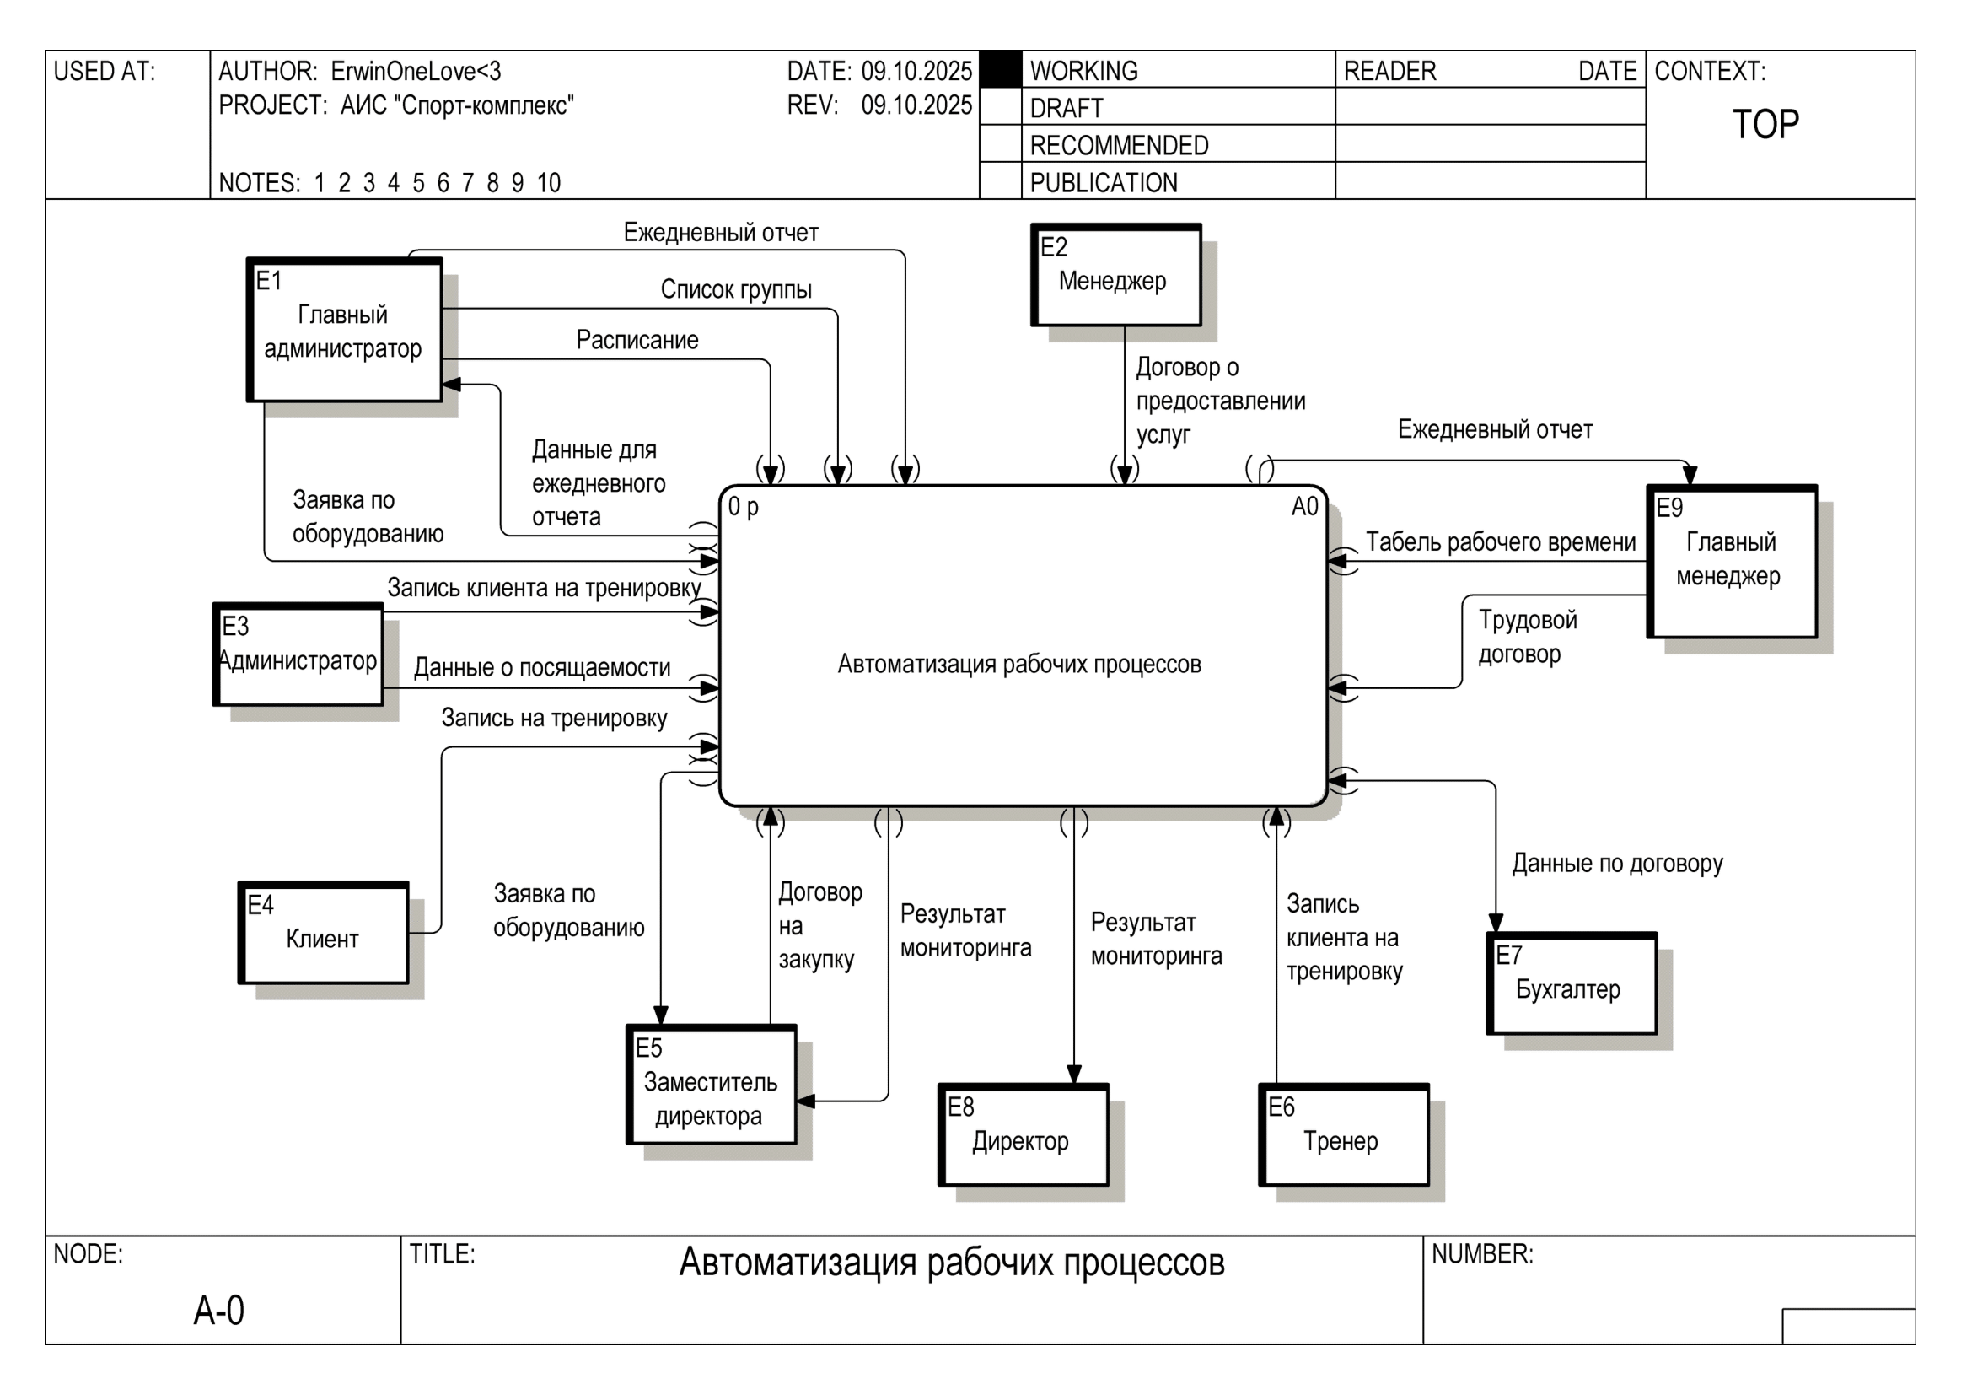
Уровень A-0

Slide 8

Матрица списка событий
Название процесса | Входные потоки | Выходные потоки
Обслуживание договоров | Договор на закупку etc | Трудовые договора Договора клиентов
Составление отчетов | Результат мониторинга Ежедневный отчет | Результат мониторинга etc
Формирование расписания | Запись на тренировку etc | Данные о занятиях
Ведение учета посещаемости | Данные о посещаемости | Данные для ежедневного отчета
Обработка заявок | Заявка по оборудованию | Заявка по оборудованию

Slide 9
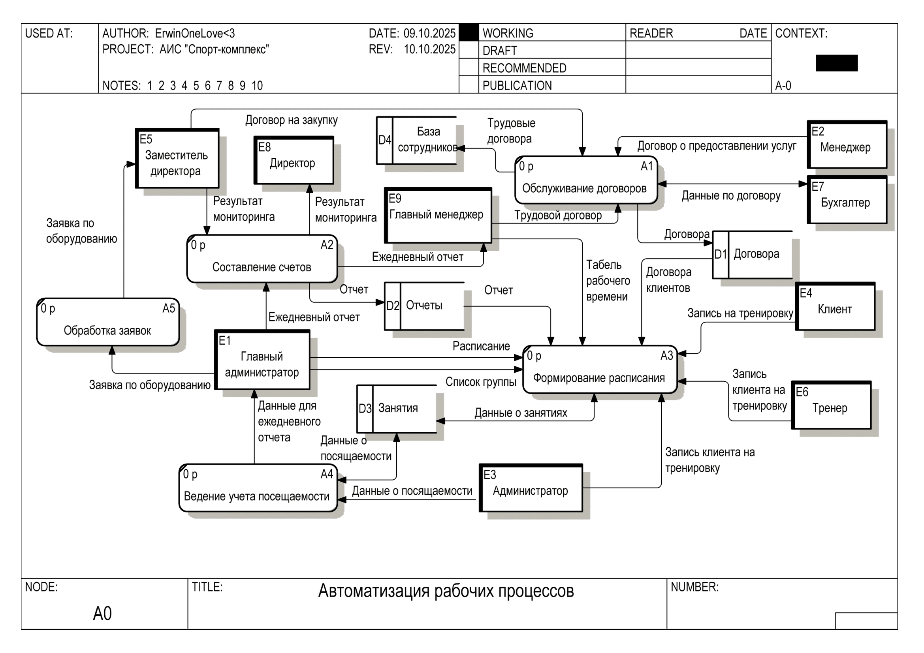
Уровень A0

Slide 10

Выводы
В результате работы была спроектирована функциональная модель АИС, определены основные процессы и информационные потоки, построены контекстная диаграмма уровня A-0 и детализированная диаграмма уровня A0.

Slide 11

Контакты: razeov@gmail.com

